Slide 1



Дроздов Александр Евгеньевич,
Коликов Егор Александрович,
Валеев Кирилл Вячеславович
МАОУ АЛ №95

Slide 2
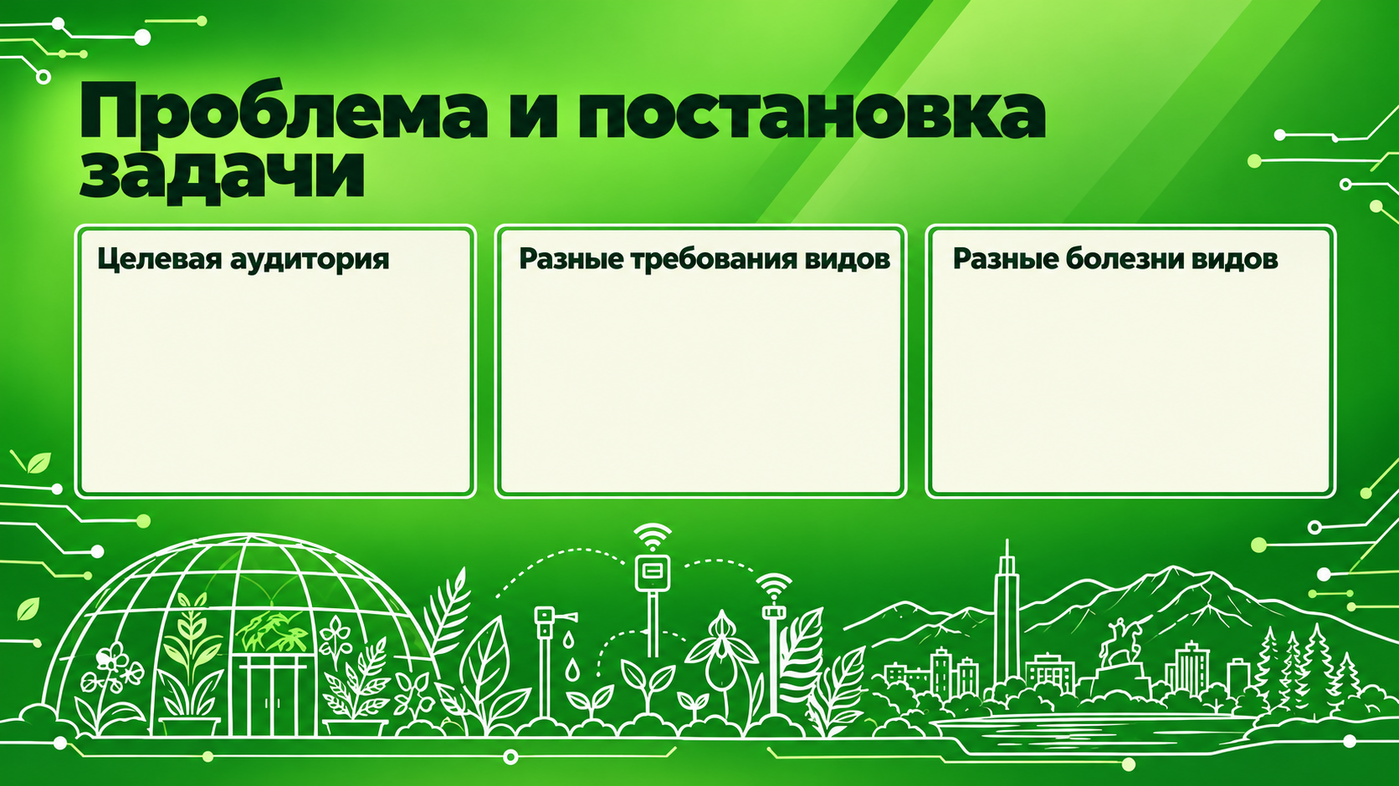
Задачи
Проблема
Школьники: Образовательные экскурсии, изучение ботаники и экологии.
Специалисты-ботаники: Работа с коллекцией, размножение, мониторинг здоровья растений.
- Разработать систему зонирования
- Внедрить автоматизированный контроль
- Обеспечить легальное получение
Исчезновение видов Красной книги Челябинской области из-за хозяйственной деятельности и изменения климата.

Slide 3

1. Лук косой, Касатик малый
2. Зизфора пахучковидная, Зизфора пахучковидная
3. Дриада надрезная, Мытник плотноцветковый
1. Сухой степной
2. Сухой степной
3. Горно-таёжный
4. Лесостепной
5. Луговой

Slide 4
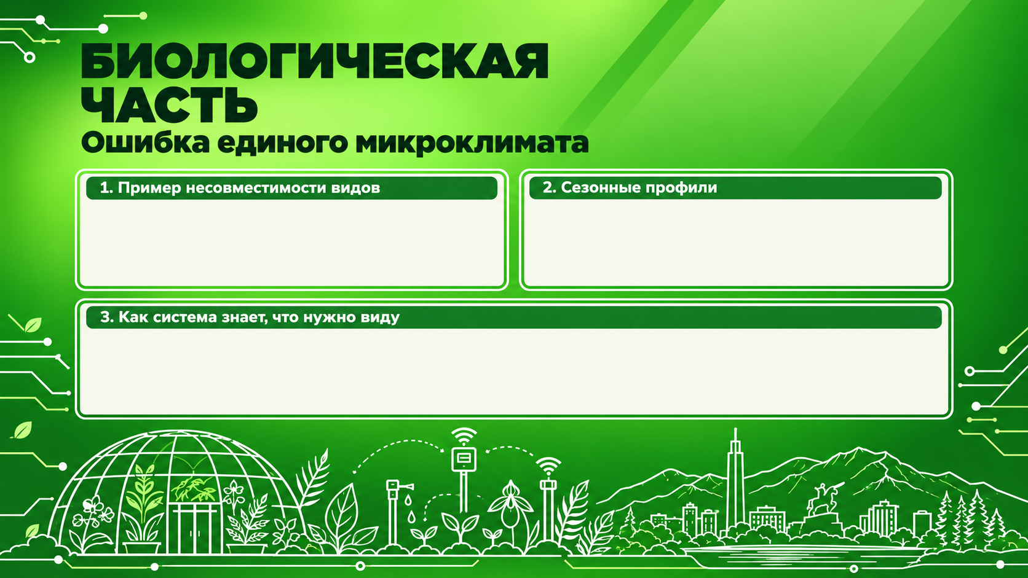
Пыльцеголовнику Красному – мало освещения.
Качим Высочайший – много освещения.
Любка Зеленоцветная цветет в июне-июле.
Ковыль Перистный – в мае.
Использование датчиков температур(воздуха, почвы), влажности(воздуха, почвы), спектра, кислотности и электропроводности почвы, протечки труб и видеонаблюдение.

Slide 5
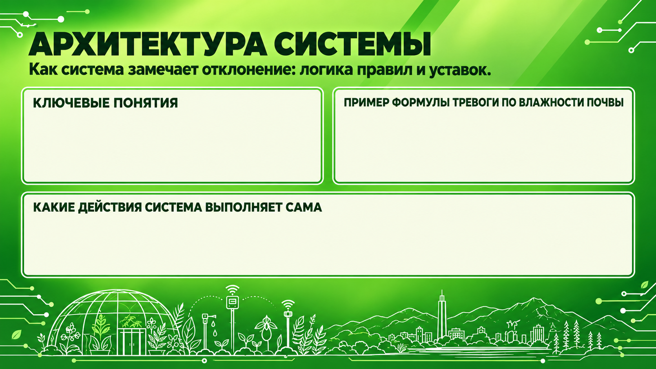
Характеристика почвы
Механический состав, дренаж и водопроницаемость, микроэлементы и питательные вещества.
При аномальном изменении условий климата система отправит уведомление специалисту на его устройство.
Автополив по запросу, дозирование удобрений и регулирование кислотности среды, климат регуляция, световой режим и логирование.

Slide 6

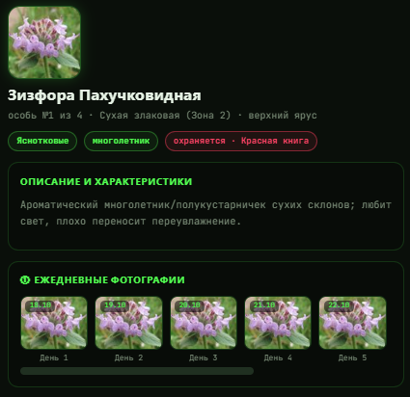
С возможностью детекции пятен и некрозов, индекса зелени, анализа тургора (вялости) и последующее присвоение индивидуального статуса.
Включающие ареал обитания, краткое описание, местоположение и историю фотофиксации.

Slide 7
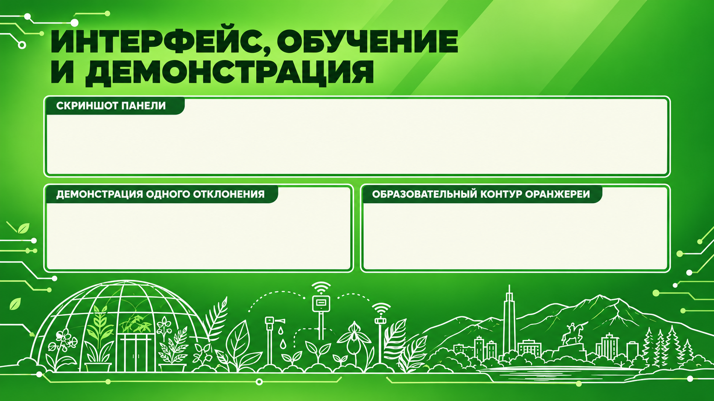
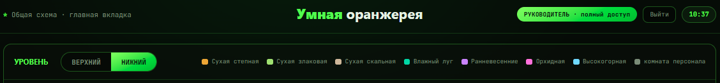
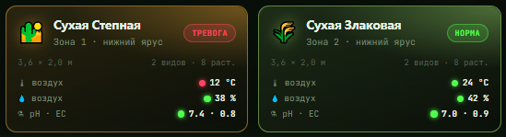
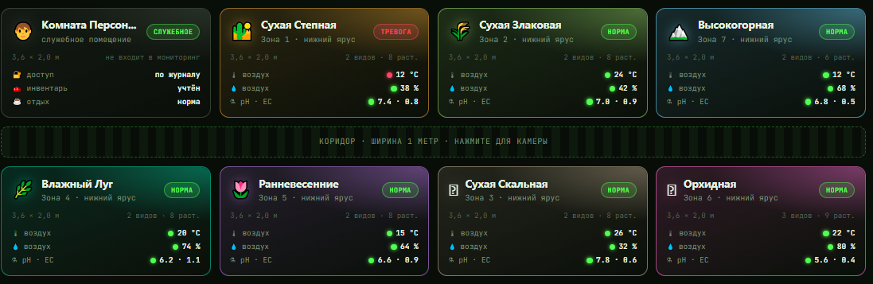

Slide 8

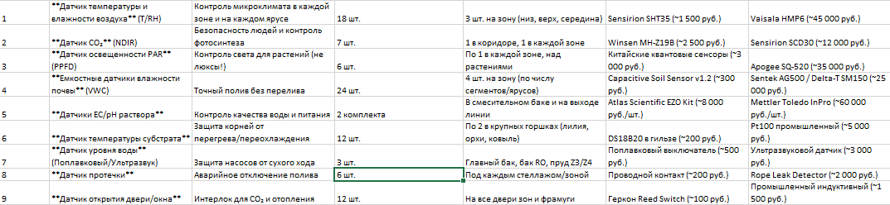
ЭКОНОМИЧЕСКИЙ РАСЧЕТ
ЭКОНОМИЧЕСКИЙ РАСЧЕТ
Подводя экономические расчеты, мы сделали вывод, что бюджетный вариант обойдется в ~ 500 тыс. руб., профессиональный – в районе 2 млн. руб. без учета строительства здания.ё

Slide 9

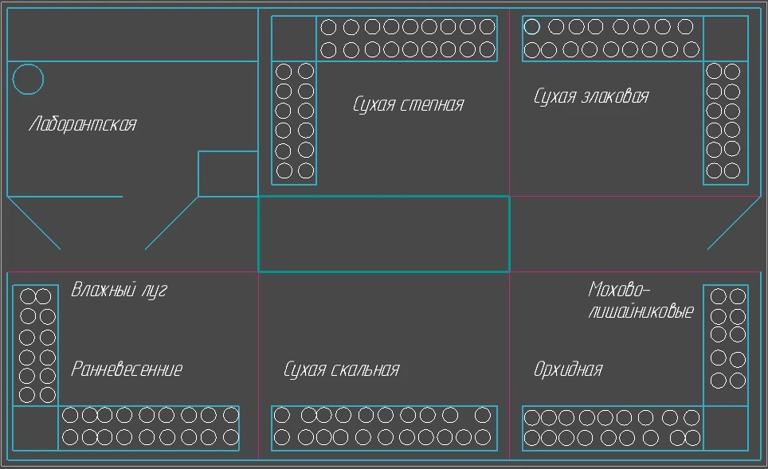
Жизнеспособность:
Создание отдельной оранжереи с жестким зонированием позволяет сохранить виды, которые невозможно содержать в общих теплицах.
Автоматизация:
Гибридная система (промышленные датчики + бюджетные актюаторы) обеспечивает надежность
Образование:
Проект становится живой лабораторией для школьников и студентов, демонстрируя синтез биологии, химии и инженерии.

